Slide 1
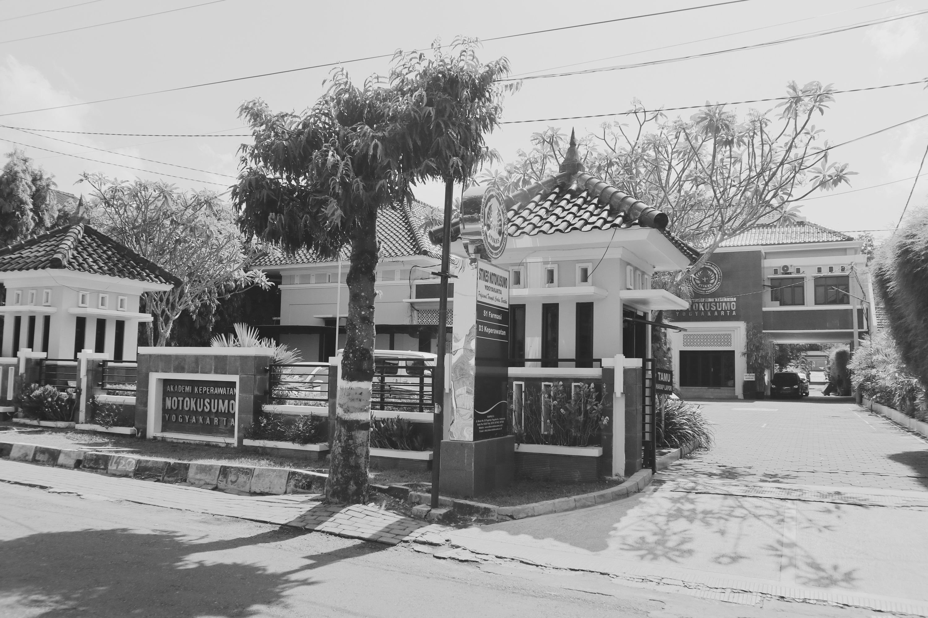











SEKOLAH TINGGI ILMU KESEHATAN
NOTOKUSUMO
YOGYAKARTA
MANAJEMEN PENGELOLAAN OBAT I
www.stikes-notokusumo.ac.id
Jl. Bener No. 26 Tegalrejo Yogyakarta

Slide 2


MANAJEMEN PENGELOLAAN OBAT
Prinsip pemberian obat
Obat high alert
Medication error
Tren dan isu pemberian obat di Indonesia

Slide 3
SEKOLAH TINGGI ILMU KESEHATAN
NOTOKUSUMO
YOGYAKARTA
PRINSIP PEMBERIAN OBAT
www.stikes-notokusumo.ac.id
Jl. Bener No. 26 Tegalrejo Yogyakarta

Slide 4

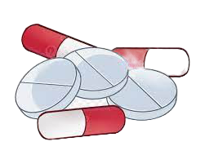







PRINSIP PEMBERIAN OBAT
Benar Pasien
Benar Obat
Benar dosis
Benar cara pemberian
Benar waktu
Benar dokumentasi

Slide 5
PRINSIP PEMBERIAN OBAT
Tanyakan nama pasien, alamat, usia dan cocokkan dengan gelang pasien (nama, tanggal lahir, nomor RM)

Slide 6
BENAR OBAT
Memastikan bahwa obat sesuai dengan nama dagang obat, pasien tidak alergi dengan kandungan obat yang didapat, memeriksa identitas obat dengan catatan

Slide 7
BENAR DOSIS
Memastikan dosis yang diberikan sesuai dengan rentang pemberian dosis untuk cara pemberian tersebut, berat badan dan umur klien, periksa dosisi pada label obat untuk membandingkan dengan dosis yang sesuai pada catatatan pemberian obat. Lakukan perhitungan dosis secara akurat.

Slide 8
BENAR CARA PEMBERIAN
Memeriksa label obat untuk memastikan bahwa obat tersebut dapat diberikan sesuai cara yang diinstruksikan dan periksa cara pemberian pada catatan pemberian obat resep dokter

Slide 9
BENAR WAKTU
Periksa waktu pemberian obat sesuai dengan waktu yang tertera pada catatan pemberian obat (misalnya obat yang di berikan 2x sehari, maka pada catatan pemberian obat /12 jam

Slide 10
BENAR DOKUMENTASI
Memeriksa label obat untuk memastikan bahwa obat tersebut dapat diberikan sesuai cara yang diinstruksikan, dan periksa cara pada catatan pemberian obat.

Slide 11
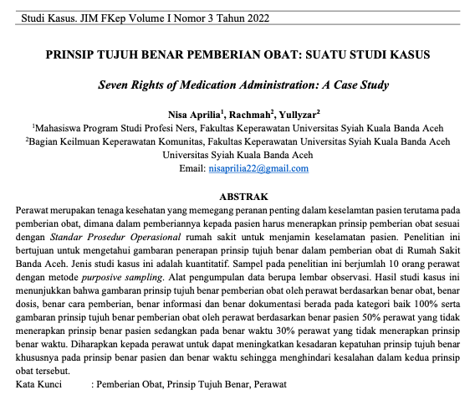
…….
…………

Slide 12
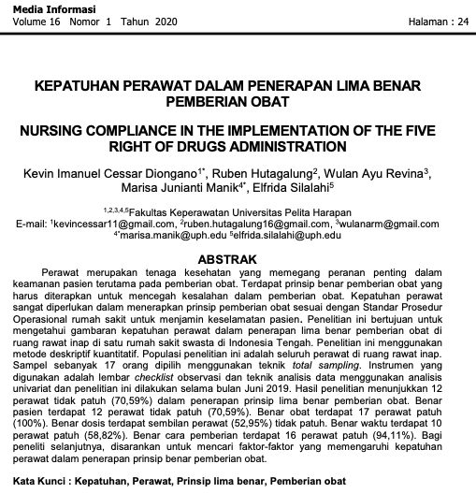
…….
…………

Slide 13
SEKOLAH TINGGI ILMU KESEHATAN
NOTOKUSUMO
YOGYAKARTA
OBAT HIGH ALERT
www.stikes-notokusumo.ac.id
Jl. Bener No. 26 Tegalrejo Yogyakarta

Slide 15
Rumah Sakit perlu mengembangkan kebijakan pengelolaan Obat untuk meningkatkan keamanan, khususnya Obat yang perlu diwaspadai (high- alert medication).
High-alert medication adalah Obat yang harus diwaspadai karena sering menyebabkan terjadi kesalahan/kesalahan serius (sentinel event) dan Obat yang berisiko tinggi menyebabkan Reaksi Obat yang Tidak Diinginkan (ROTD).

Slide 16
Kelompok Obat high-alert diantaranya:
Obat yang terlihat mirip dan kedengarannya mirip (Nama Obat Rupa
dan Ucapan Mirip/NORUM, atau Look Alike Sound Alike/LASA).
Elektrolit konsentrasi tinggi (misalnya kalium klorida 2meq/ml atau yang lebih pekat, kalium fosfat, natrium klorida lebih pekat dari 0,9%,
dan magnesium sulfat =50% atau lebih pekat).
Obat-Obat sitostatika.

Slide 18
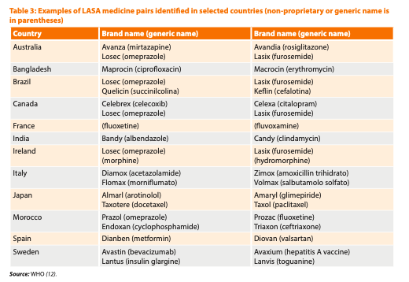

Slide 19
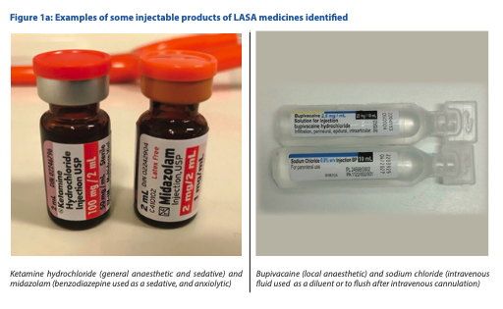

Slide 20
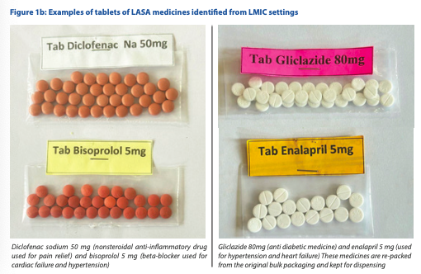

Slide 21
Tahapan penggunaan obat dimana kesalahan LASA dapat terjadi
Meresepkan
Mentranskripsikan atau mendokumentasikan
Pengeluaran
Mengelola
Pemantauan

Slide 22
Dampak klinis dari kesalahan LASA dan pasien rentan:
Kesalahan LASA dapat mengakibatkan toksisitas akibat overdosis obat
efek samping obat yang tidak diinginkan
eksaserbasi penyakit dimana obat yang dimaksudkan tidak diberikan.
Beberapa kelompok pasien lebih rentan terhadap kesalahan pengobatan dibandingkan yang lain, misalnya karena fisiologi mereka yang terlalu tua, gangguan ginjal atau hati, atau kelemahan.
Potensi bahaya lebih tinggi pada pasien anak atau lanjut usia karena perbedaan fisiologi sehingga menyebabkan perbedaan farmakodinamik dan farmakokinetik.

Slide 23
SEKOLAH TINGGI ILMU KESEHATAN
NOTOKUSUMO
YOGYAKARTA
MEDICATION ERROR
www.stikes-notokusumo.ac.id
Jl. Bener No. 26 Tegalrejo Yogyakarta

Slide 24
MEDICATION EROR
Kesalahan pengobatan (medication error) merupakan semua keadaan atau kejadian yang dapat menyebabkan penyaluran pengobatan tidak sesuai dengan yang diharapkan dimana dapat mencelakakan pasien
Medication error merupakan kesalahan yang terjadi dalam pemberian pelayanan pengobatan terhadap pasien yang menyebabkan tejadinya kegagalan dalam pengobatan sehingga dapat memiliki potensi membahayan keselamatan pasien dalam perawatan

Slide 25
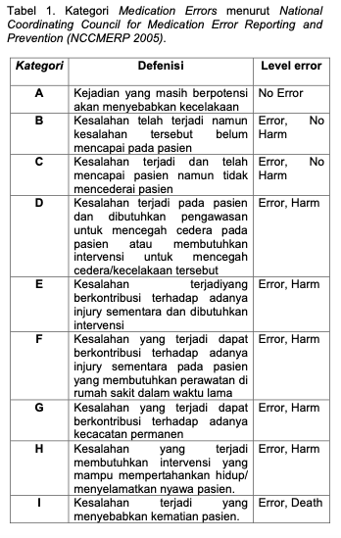
MEDICATION EROR

Slide 26
MEDICATION EROR
Menurut Cohen, M.R. tahun 1999 kejadian medication error dibagi 4 fase, yaitu:
fase prescribing (error saat penulisan resep)
fase transcribing (error terjadi pada saat pembacaan resep atau pemahaman)
fase dispensing (error terjadi pada saat penyiapan hingga penyerahan obat)
fase administration (error yang terjadi pada proses penggunaan obat).

Slide 27
MEDICATION EROR
1. Prescribing Error
Medication error pada fase prescribing adalah error yang terjadi pada fase penulisan resep. Fase ini meliputi :
Kesalahan resep )seleksi obat, resep atau order obat)
Kesalahan karena yang tidak diotorisasi
Kesalahan karena dosis tidak benar
Kesalahan karena indikasi tidak diobati
Kesalahan karena penggunaaan obat yang tidak diperlukan

Slide 28
MEDICATION EROR
2. Transcribing Error
Pada fase transcribing, kesalahan terjadi pada saat pembacaan resep untuk proses dispensing, antara lain salah membaca resep karena tulisan yang tidak jelas. Salah dalam menterjemahkan order pembuatan resep dan signature juga dapat terjadi pada fase ini.
Jenis kesalahan obat yang termasuk transcribing error, yaitu:
Kesalahan karena pemantauan yang keliru
Kesalahan karena reaksi obat merugikan (ROM)
Kesalahan karena iinteraksi obat

Slide 29
MEDICATION EROR
3. Dispensing Error
Kesalahan pada fase dispensing terjadi pada saat penyiapan hingga penyerahan resep oleh petugas apotek.
Salah satu kemungkinan terjadinya error adalah salah dalam mengambil obat dari rak penyimpanan karena kemasan atau nama obat yang mirip atau dapat pula terjadi karena berdekatan letaknya.
Selain itu, salah dalam menghitung jumlah tablet yang akan diracik ataupun salah dalam pemberian informasi. Jenis kesalahan obat yang termasuk dispensing error yaitu :
Kesalahan karena bentuk sediaan
Kesalahan karena pembuatan/penyiapan obat yang keliru
Kesalahan karena pemberian obat yang rusak

Slide 30
MEDICATION EROR
4. Administration Error
Kesalahan pada fase administration adalah kesalahan yang terjadi pada proses penggunaan obat.
Fase ini dapat melibatkan petugas apotek dan pasien atau keluarganya.
Kesalahan yang terjadi misalnya pasien salah menggunakan supositoria yang seharusnya melalui dubur tapi dimakan dengan bubur, salah waktu minum obatnya seharusnya 1 jam sebelum makan tetapi diminum bersama makan.
Jenis kesalahan obat yang termasuk administration error yaitu :
Kesalahan karena lalai memberikan obat
Kesalahan karena waktu pemberian obat yang keliru
Kesalahan karena tehnik pemberian obat yang keliru
Kesalahan karena tidak patuh
Kesalahan karena rute pemberian tidak benar
Kesalahan karena gagal menerima obat

Slide 31
SEKOLAH TINGGI ILMU KESEHATAN
NOTOKUSUMO
YOGYAKARTA
TREND DAN ISSUE DALAM PEMBERIAN OBAT DI INDONESIA
www.stikes-notokusumo.ac.id
Jl. Bener No. 26 Tegalrejo Yogyakarta

Slide 32
TREND DAN ISSUE DALAM PEMBERIAN OBAT DI INDONESIA
Pemahaman Masyarakat Akan Penggunaan Obat Masih Rendah
…………
Sampai saat ini di tengah masyarakat seringkali dijumpai berbagai masalah dalam penggunaan obat.
Diantaranya ialah kurangnya pemahaman tentang penggunaan obat tepat dan rasional, penggunaan obat bebas secara berlebihan, serta kurangnya pemahaman tentang cara menyimpan dan membuang obat dengan benar.
Sedangkan tenaga kesehatan masih dirasakan kurang memberikan informasi yang memadai tentang penggunaan obat.
Berdasarkan Hasil Riset Kesehatan Dasar (Riskesdas) 2013 menunjukkan bahwa 35,2% rumah tangga menyimpan obat untuk swamedikasi.
Dari 35,2% rumah tangga yang menyimpan obat, 35,7% di antaranya menyimpan obat keras dan 27,8% diantaranya 86,1% antibiotik tersebut diperoleh tanpa resep.
Hal ini memicu terjadinya masalah kesehatan baru, khususnya resistensi bakteri.

Slide 33
RESISTENSI OBAT
kurangnya pemahaman masyarakat dan informasi dari tenaga kesehatan, menyebabkan masyarakat menggunakan antibiotik tanpa supervisi tenaga kesehatan.
Persepsi yang salah pada masyarakat dan banyaknya masyarakat yang membeli antibiotik secara bebas tanpa resep dokter memicu terjadinya masalah resistensi antibiotik.

Slide 34
GEMA CERMAT
Gema Cermat merupakan upaya bersama antara pemerintah dan masyarakat melalui rangkaian kegiatan dalam rangka mewujudkan kepedulian, kesadaran, pemahaman dan keterampilan masyarakat dalam menggunakan obat secara tepat dan benar.
Gerakan ini bertujuan untuk meningkatkan pemahaman dan kesadaran masyarakat tentang pentingnya menggunakan obat dengan benar, meningkatkan kemandirian dan perubahan perilaku masyarakat dalam memilih dan menggunakan obat secara benar, dan akhirnya akan meningkatkan penggunaan obat secara rasiona, termasuk antibiotik.

Slide 38







MATUR NUWUN

